Slide 1
Problema 1
Circuito 1
Turma: 3VA
Alunos:
Marcos Vinicius Majeveski De Angeli - 1711341
Rafael Vilela Santa Rosa - 1711783
Walace Abreu dos Santos Filho - 1711606

Slide 2

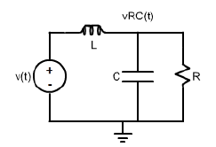

Circuito 1
Matrícula: 171
Circuito de segunda ordem, dimensão (espaço de estado) 2, porque há dois elementos armazenadores de energia independentes
Sistema Monovariável SISO, pois só há uma entrada e saída

Slide 3
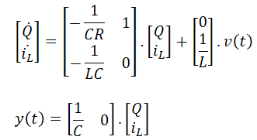






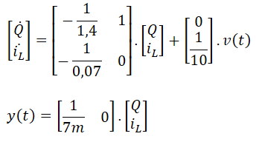



Modelo de estados físicos

Slide 4
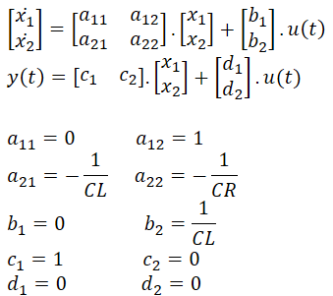


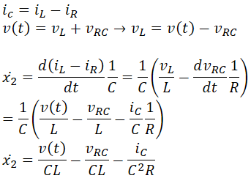
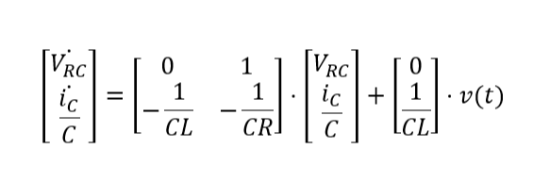
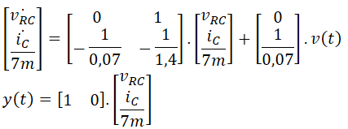
Modelo de estados de fase

Slide 5
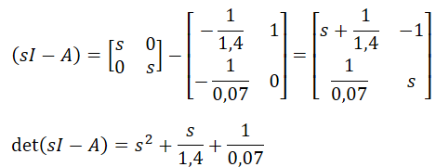

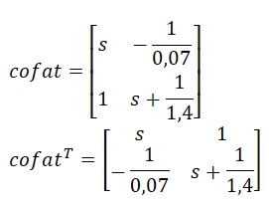
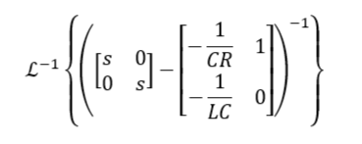
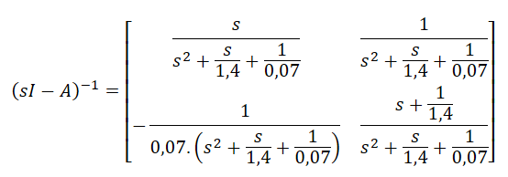
Matriz de transição estado físico

Slide 6
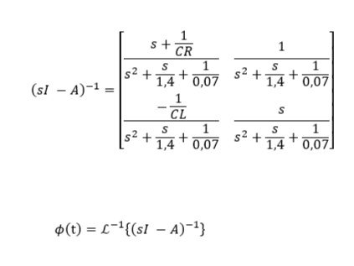
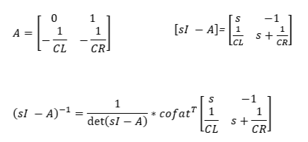
Matriz de transição estado de fase

Slide 7
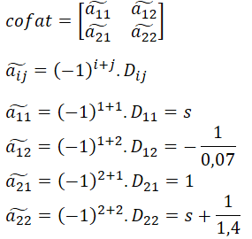

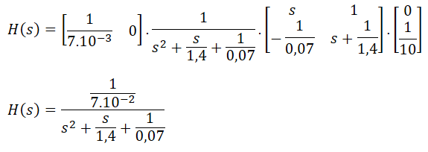
Funções de Transferência estado físico

Slide 8
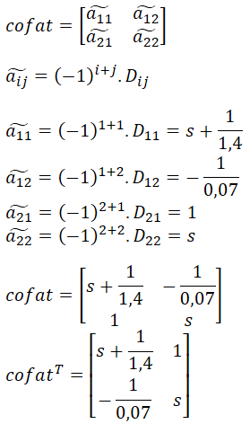
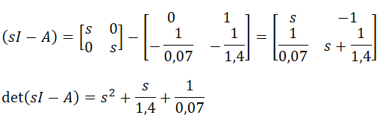
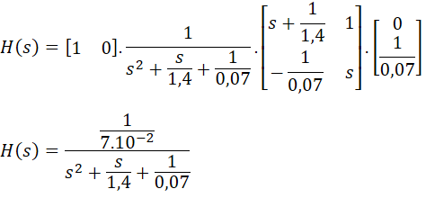
Funções de Transferência estado de fase

Slide 9
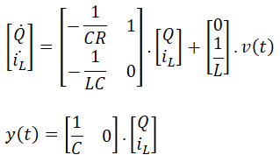
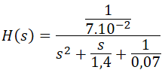
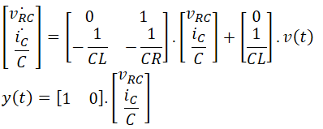
Análise
Matriz de Estado Físico
Matrizes de estado são diferentes, mas como representam um mesmo circuito, possuem a mesma função de transferência
Matriz de Estado de Fase
Matrizes de transição diferentes mas possuem os mesmos autovalores

